Slide 1
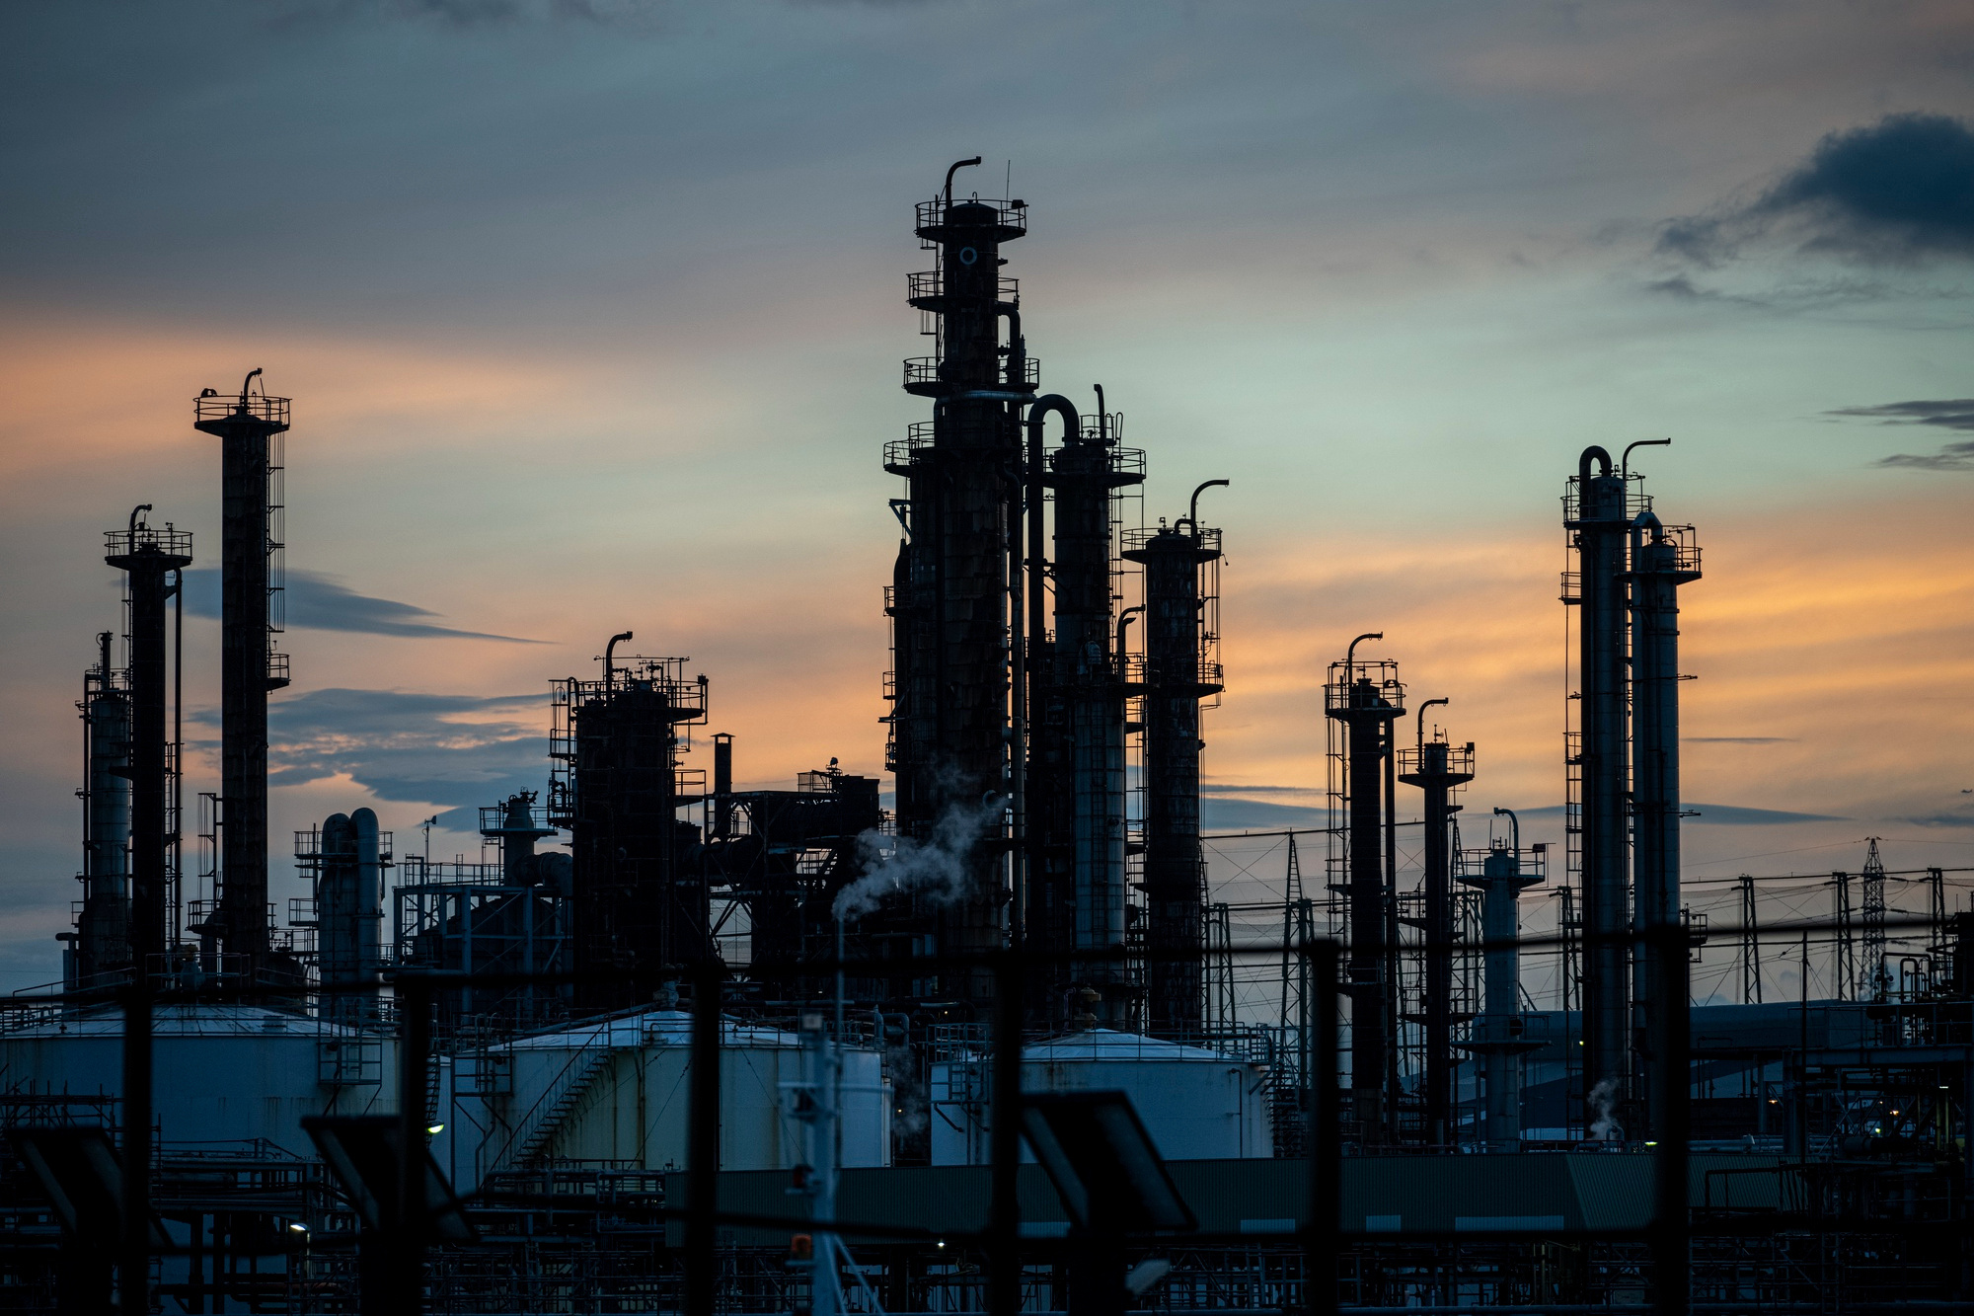
GÁS BUSTERS
SENSORES DE GÁS
EM INDÚSTRIAS PETROQUÍMICAS

Slide 2

GÁS BUSTERS
Indústrias Petroquímicas e o Risco do Uso do Gás Combustível
Prevenir os acidentes por vazamento de gases envolvendo trabalhadores ;
Mitigar os custos bilionários
Perdas em média de R$ 9 Bilhões.

Slide 3
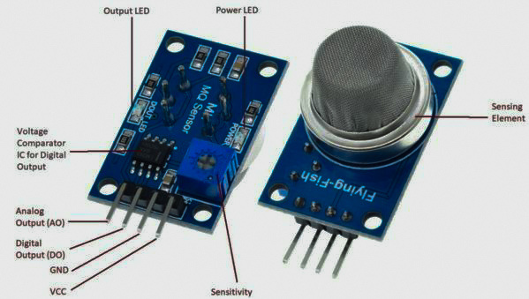
GÁS BUSTERS
Sensor de Gás Combustível
O sensor utilizado para a verificação do vazamento será o MQ-2;
Monitoramento em tempo real
Armazenamento e acesso aos dados
Prevenção de acidentes
Gás de petróleo liquefeito, butano, propano, metano, hidrogênio, álcool, gás natural, entre outros, ou mesmo fumaça.
Capaz de detectar

Slide 4
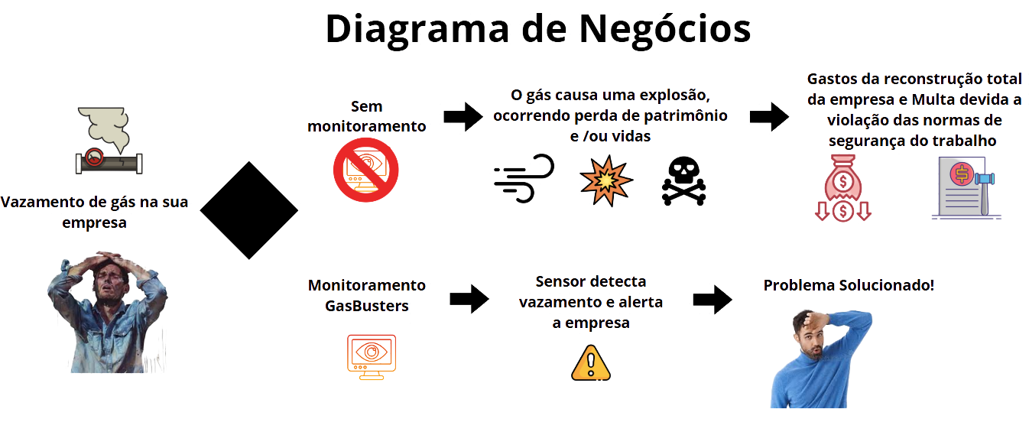
GÁS BUSTERS
Com o sensor
Sem o sensor

Slide 5
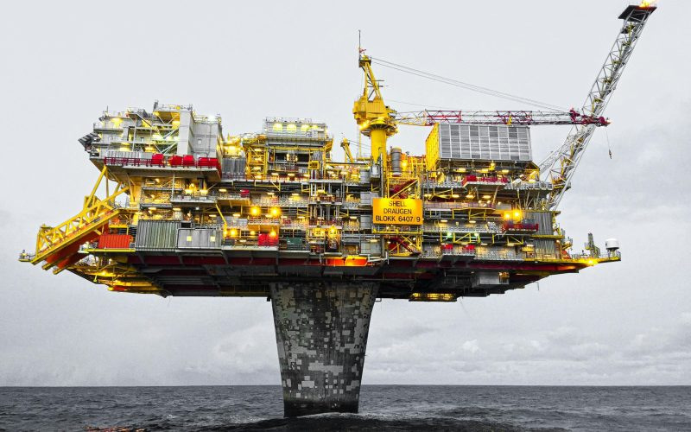

Muito obrigado(a) pela atenção!

